Slide 1
Normas para la presentación de trabajos escritos
IES Cardenal López de Mendoza

Slide 2



Presentación general del escrito
Debemos desarrollar un gusto personal por el trabajo bien presentado y cuidado, pues nuestros escritos también forman parte de nuestra imagen.

Slide 3


Márgenes y orden
Márgenes: siempre el superior mayor que el inferior y el izquierdo mayor que el derecho.
Numera las páginas.

Slide 4
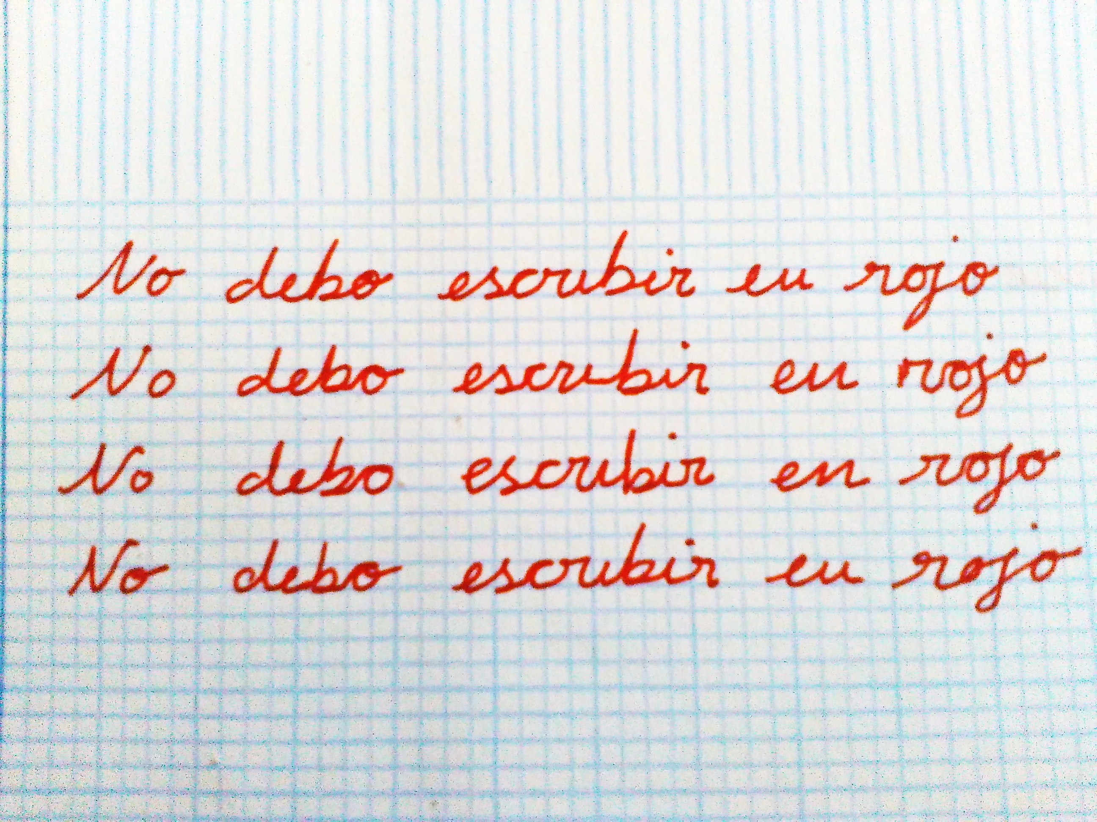
Tintas
Debemos acostumbrarnos a emplear bolígrafo azul o negro, dejando el rojo para corregir y el lápiz para hacer las cosas “en sucio”.

Slide 5
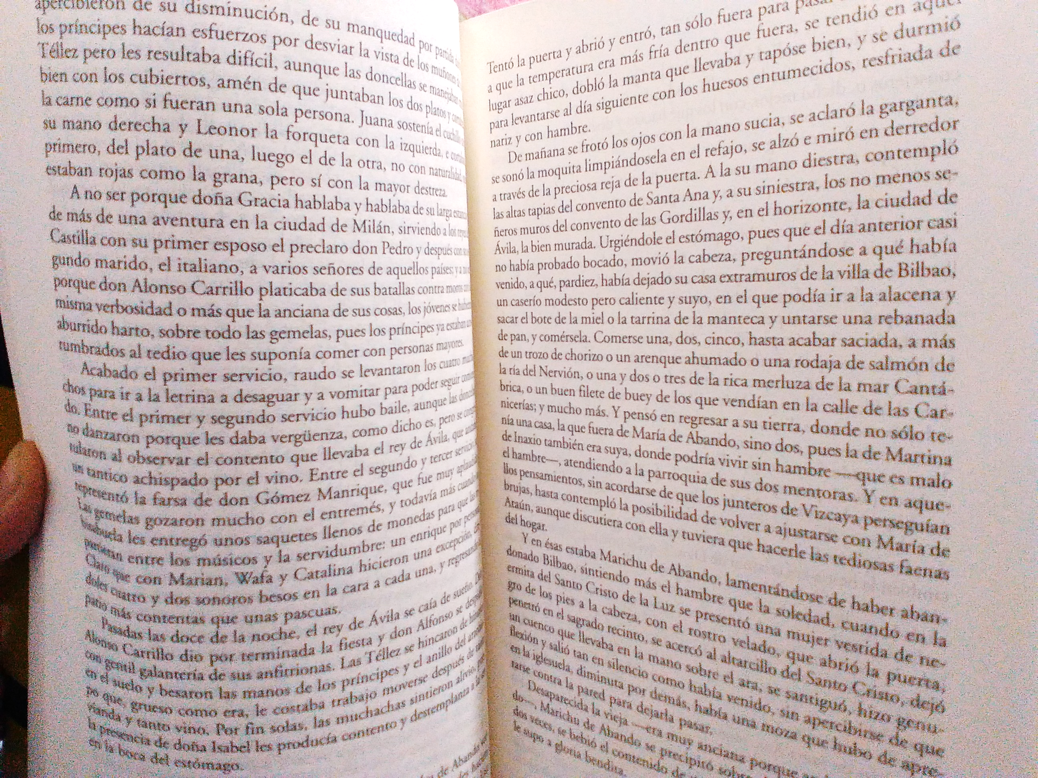
Puntuación
No se lo dijo
No, se lo dijo
¿No se lo dijo?
¡No!, ¿se lo dijo?
No sé, ¿lo dijo?
Vamos a comer niños
No es lo mismo que
Vamos a comer, niños
Hay que respetar las normas que rigen el uso de los signos de puntuación.
Es muy importante que, en nuestros textos, distribuyamos la materia en diferentes párrafos. Procuraremos no escribir todo seguido, sino emplear puntos y aparte.

Slide 6
Grafías y Signos

Slide 7
Mayúsculas
MAYÚSCULAS
María
Pedro
Burgos
Europa
lunes
martes
enero
febrero
Las emplearemos lógicamente después de punto, así como para los nombres propios, tanto de personas, como de lugares (pueblos, regiones, comunidades, países, continentes, etc.).
No debemos olvidar además que las mayúsculas se acentúan.
No se escriben con mayúsculas ni los meses del año ni los días de la semana.
Si escribes el título de alguna obra literaria o artística, comienza siempre con letra mayúscula y coloca el título entre comillas o subrayado.
“El Quijote”
“Cien años de soledad”
“El médico”

Slide 8
Ortografía
No es lo mismo
“La pérdida de mi hermana”
que
“La perdida de mi hermana”
Las normas de ortografía no están para “fastidiarnos” sino para mantener una lengua con la que podamos comunicarnos todos los hablantes. Es muy importante que pongamos atención y tengamos interés en mejorar nuestra ortografía.
Necesitamos dependientas con ingles
BEBE
A
BORDO!

Slide 9

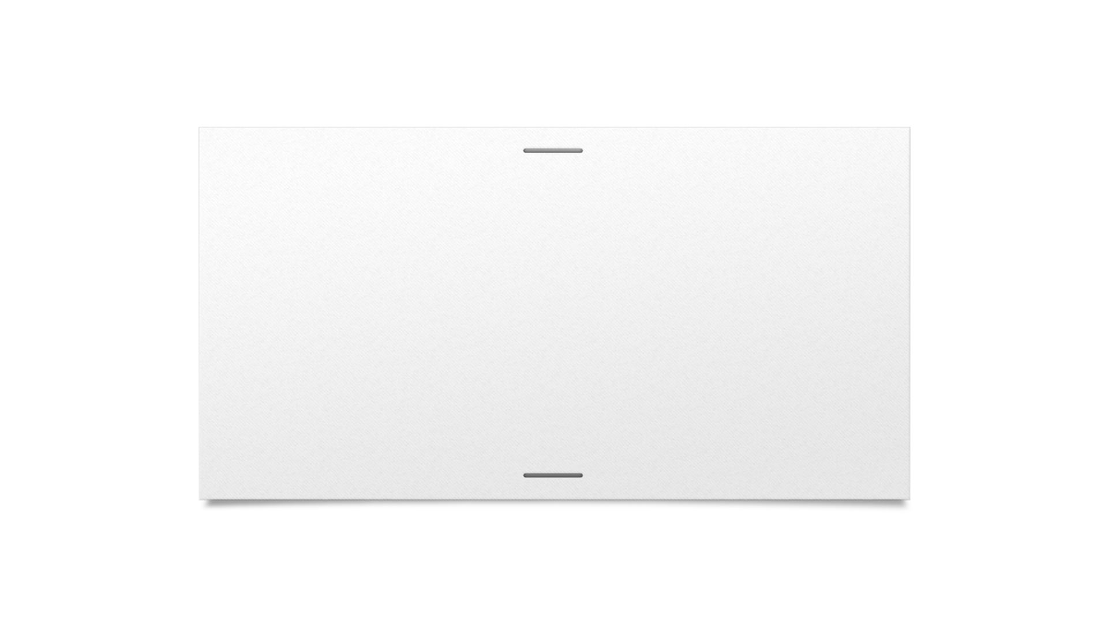

Con el ordenador
Word
Office 365

Slide 10
Presentación general del escrito

Slide 11
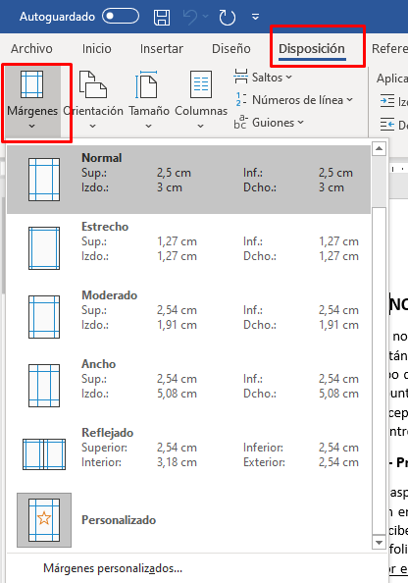
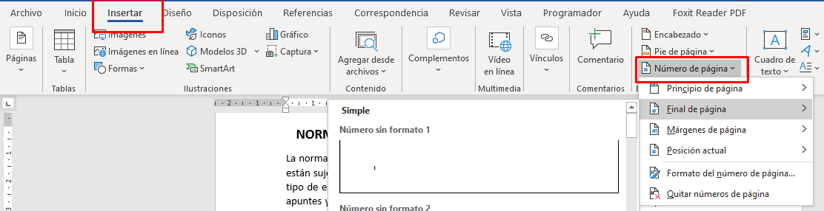
Márgenes
Usa el margen Normal o Moderado.

Slide 12
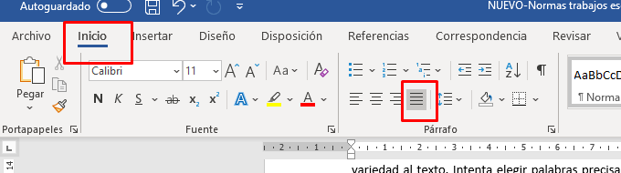
Texto Justificado
Justifica el texto.

Slide 13
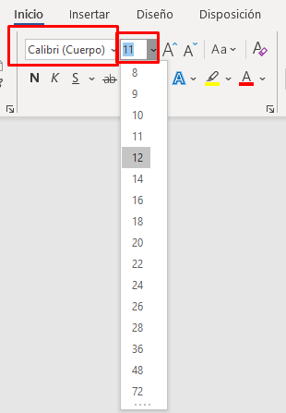
Tipo y tamaño de letra
Usa un tamaño adecuado (12 puntos).
Usa un tipo de letra clara y legible.

Slide 14
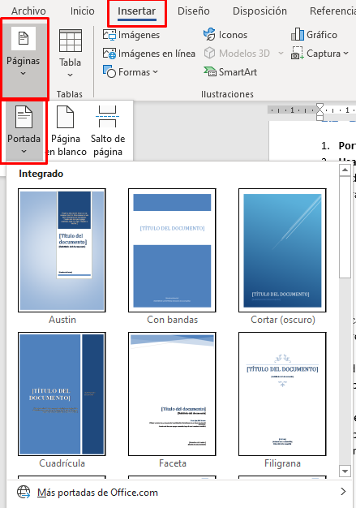
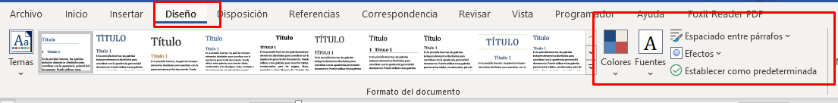
Portada
Crea una portada
Puedes cambiar los colores del documento.

